Slide 1
quan sát ảnh và trả lời các câu hỏi
a) Theo em, các hình ảnh sau nói về những truyền thống nào của quê hương?
b) Hãy chia sẻ hiểu biết của em về các truyền thống quê hương qua những bức ảnh đó.

Slide 2
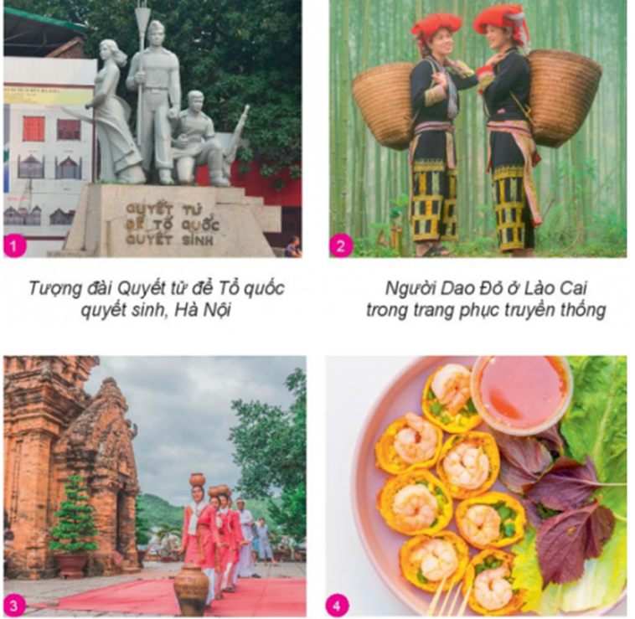

Slide 3
a. Các hình ảnh trên đề cập đến:
+ Truyền thống yêu nước (ảnh 1)
+ Trang phục truyền thống (ảnh 2)
+ Điệu múa Chăm truyền thống (nghệ thuật biểu diễn) (ảnh 3)
+ Văn hóa ẩm thực truyền thống (ảnh 4)

Slide 4
+ Bức ảnh 1: Tượng đài Quyết tử để Tổ quốc quyết sinh, Hà Nội: Tượng đài ghi dấu chiến công, sự hy sinh của chiến sĩ và người dân Hà Nội trong trận chiến lịch sử “60 ngày đêm bảo vệ Thủ đô”. Hình tượng anh vệ quốc và cô gái Hà thành trong trang phục truyền thống ở tư thế cđấu thể hiện truyền thống yêu nước, tinh thần bất khuất, ý chí dũng cảm của quân và dân Thủ đô trong cuộc kháng chiến chống quân xâm lược.

Slide 5
+Bức ảnh 2: Người Dao Đỏ ở Lào Cai trong trang phục truyền thống: nổi bật với chiếc khăn đội đầu đỏ trang trí hình vết chân hổ, cây vạn hoa, hình cách đoạn,... Trong đó, quan trọng nhất là chiếc áo dài. Phụ nữ Dao Đỏ chỉ mặc áo dài tứ thân chàm, đen, tay đấu vào thân. Hoa văn trên quần được thêu ti mỉ, biểu hiện tính cần cù, nhẫn nại, bàn tay khéo léo, trí tưởng tượng phong phú, mắt thẩm mĩ về nghệ thuật và rất tinh tế trong sử dụng màu sắc, bố cục cân đối, hài hòa, vui tươi, trong sáng, góp phần tô điểm cho bản sắc riêng vốn có của dân tộc Tây Bắc.

Slide 6
+ Bức ảnh 3: Điệu múa truyền thống của người Chăm ở Khánh Hoà: Có nguồn gốc từ lao động, sinh hoạt của người dân hoặc mô phỏng động tác loài vật. Múa Chăm là hoạt động văn hoá tinh thần không thể thiếu trong lễ hội người Chăm ở Khánh Hoà, tạo không khí lễ hội, là lời ước nguyện gửi đến Trời, Đất, Thần linh mong cuộc sống no đủ, mùa màng tốt tươi. Phổ bỉến nhất là múa đội lu, múa chim công, múa gáo dừa,..Khi múa đội lu, các thiếu nữ uyển chuyển theo làn điệu nhưng vẫn giữ thăng bằng cho chiếc lu trên đầu. Đó là hình ảnh mô phỏng cô gái Chăm lấy nước bên bờ suối hay dâng nước lên tháp.

Slide 7
.+ Bức ảnh 4: Bánh Khọt - món ăn truyền thống ở Nam Bộ: Với người dân Nam Bộ bánh khọt là món ăn quen thuộc được nhiều người ưa thích. Chiếc bánh có hình tròn nhỏ, được làm từ bột gạo, bột nghệ, bột mì, nước cốt dừa, trứng gà, đậu xanh, tép, hành lá, tỏi, ớt, dầu ăn và một số gia vị khác. Bánh khọt chín vừa ăn có màu vàng nghệ trông rất bắt mắt, có độ giòn và vị ngọt của gạo, vị béo của nước dừa, có hương thơm hoà quyện của nghệ và hành lá. Bánh được dùng kèm với các loại rau, nước cốt dừa, nước mắm chua ngọt và thêm ít ớt cay.

Slide 8
BÀI 1. Tiết 1,2,3:
TỰ HÀO VỀ TRUYỀN THỐNG QUÊ HƯƠNG

Slide 9
1. Một số truyền thống của quê hương
Hoạt động cặp đôi/ 5p: Đọc thông tin, quan sát tranh và trả lời các câu hỏi SGK/T6,7.

Slide 10
a) Những thông tin trên giới thiệu truyền thống nào của tỉnh Bắc Ninh và Bến Tre? Em có suy nghĩ gì về những truyền thống đó?
b) Hãy kể tên những truyền thống ở quê hương em và chia sẻ cảm nhận của em về những truyền thống đó.
c) Truyền thống của quê hương có ý nghĩa như thế nào đối với mỗi người?

Slide 11
Nhận xét:
a.*Thông tin 1: Giới thiệu lễ hội Lim ở Bắc Ninh với những làn điệu dân ca, hát quan họ, trang phục truyền thống của các liền anh, liền chị và những trò chơi dân gian trong lễ hội.
-Suy nghĩ: Qua hiểu biết từ những thông tin trên, em thấy trân trọng và tự hào về nét đẹp văn hóa và các giá trị truyền thống tốt đẹp của quê hương Bắc Ninh.

Slide 12
*Thông tin 2: Giới thiệu truyền thống yêu nước của tỉnh Bến Tre, đề cao tinh thần yêu nước, chống giặc ngoại xâm, truyền thống anh hùng cách mạng dân tộc.
-Suy nghĩ: Qua hiểu biết từ những thông tin trên, em thấy vô cùng tự hào về thế hệ ông cha, em rất biết ơn cuộc sống tự do hòa bình hiện tại và muốn học tập thật tốt.

Slide 13
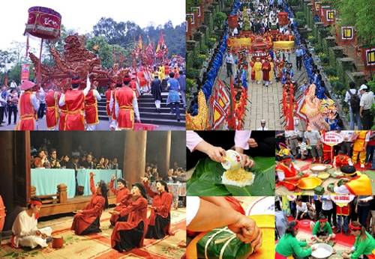
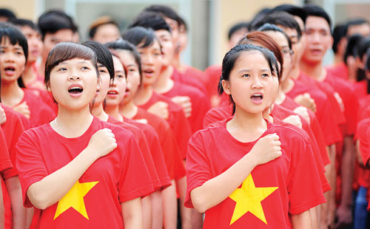
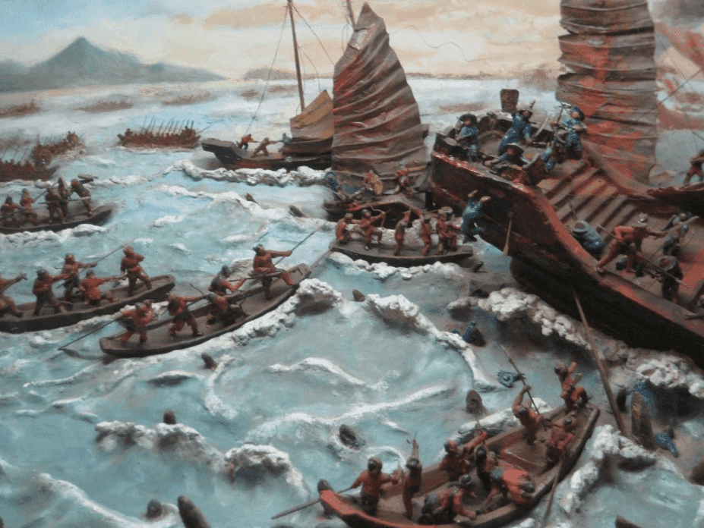
Một truyền thống tại địa phương
- Bảo tồn và phát huy giá trị truyền thống
- Thu hút du khách trong và ngoài nước
- Gia tăng kinh tế tại địa phương
-Yêu nước là nguồn sức mạnh vô giá kết nối trái tim con người lại với nhau.
-Yêu nước là chia khóa dẫn đến thắng lợi trong các cuộc kháng chiến cũng như xây dựng đất nước.
-Bảo vệ độc lập dân tộc và chủ quyền lãnh thổ.
-Bảo vệ cuộc sống yên bình và hạnh phúc cho bản thân, gia đinh và xã hội.

Slide 14
b) Một số truyền thống ở quê hương Lào Cai như:
+ Tinh thần yêu nước chống ngoại xâm: ND LC anh dũng bảo vệ và giải phóng quê hương (ghi dấu tại núi Gia Lan – Văn Bàn)
+ Truyền thống lễ hội: Lễ hội xuống đồng (người Tày), Lễ cấp sắc (người Hmông). Lễ hội đền Thượng (Tp Lào Cai)). Lễ đền Bảo Hà- Bảo Thắng
+ Các nghề truyền thống (nghề trồng lúa nước, nghề dệt thổ cẩm ở SaPa..) .....

Slide 15
- Cảm nhận: vô cùng tự hào và rất trân trọng các truyền thống đó, muốn học tập thật tốt để có thể giữ gìn và phát triển các truyền thống đó ngày càng tốt đẹp hơn.

Slide 16
c) Truyền thống của quê hương đối với mỗi người:
- Truyền thống quê hương là những giá trị văn hóa tốt đẹp của quê hương được truyền từ đời này qua đời khác.
-Truyền thống quê hương có vai trò quan trọng trong việc hình thành tư tưởng, đức tính, lối sống tốt đẹp của mỗi cá nhân..

Slide 17
H. Qua toàn bộ phần tìm hiểu trên, em hãy nêu một số những truyền thống tốt đẹp của quê hương VN và thế nào là tự hào về truyền thống của quê hương?

Slide 18
- Mỗi vùng miền, địa phương trên đất nước Việt Nam đều có những truyền thống tốt đẹp về ẩm thực, lễ hội, nghệ thuật, trang phục, tinh thần yêu nước chống giặc ngoại xâm...
- Tự hào về truyền thống quê hương chính là tự hào về nguồn gốc của mình, là nền tảng để xây dựng giá trị và sự tự tin của mỗi người.

Slide 19
H. Vậy qua đó em hiểu truyền thống của quê hương là gì?
Truyền thống quê hương là những giá trị tốt đẹp, riêng biệt của một vùng miền, địa phương, được hình thành và khẳng định qua thời gian, được lưu truyền từ thế hệ này sang thế hệ khác.

Slide 20
H. Theo em, việc giữ gìn và phát huy sự trong sáng của tiếng Việt có phải là giữ gìn truyền thống không? Vì sao?
Việc giữ gìn và phát huy sự trong sáng của tiếng Việt là giữ gìn bản sắc và tinh hoa văn hoá VN, phát huy tinh thần yêu nước vì yêu nước là yêu tiếng Việt…
H. Em hãy lấy VD về các tấm gương về truyền thống yêu nước qua các thời kỳ chiến đấu và bảo vệ Tổ quốc?

Slide 21
Bài 1/sgk-t8:
Hoạt động cá nhân 3p
Em tán thành với quan điểm a và c, vì:
a) vì quê hương là gốc rề của gia đình, dòng họ của mình, là nơi mình hoặc ông bà, cha mẹ sinh ra. Bởi vậy, tự hào về truyền thông quê hương chính là tự hào về nguồn gốc, dòng họ, tổ tiên của mình.

Slide 22
c) vì những câu chuyện, làn điệu dân ca của địa phương góp phần tạo nên bản sắc văn hoá riêng có của địa phương đó và là nét đẹp truyền thống văn hoá của địa phương.

Slide 23
Em không tán thành với quan điểm b
Vì nghề thủ công truyền thống là một nét đẹp truyền thống của địa phương, mang đến bản sắc riêng và là niềm tự hào của truyền thống quê hương.

Slide 24
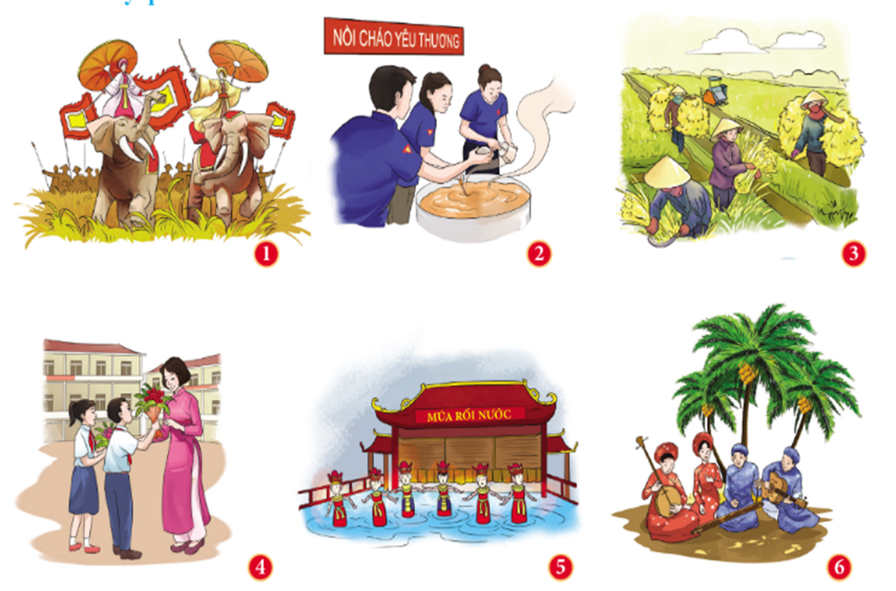
1. Theo em, những truyền thống tốt đẹp nào được thể hiện trong hình ảnh sau?

Slide 25
Yêu nước chống giặc ngoại xâm
Yêu thương con người
Cần cù lao động
Tôn sư trọng đạo
NT Múa rối nước
Nghệ thuật dân gian

Slide 26
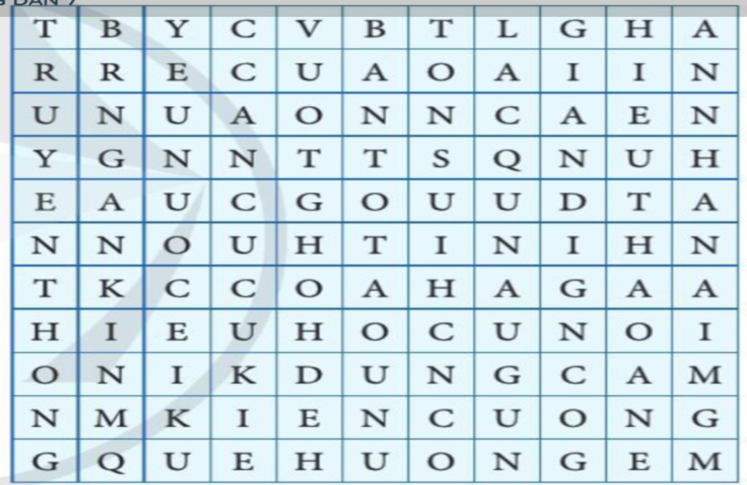
2. HĐ cặp đôi: Ghép các từ đứng liền nhau trong bảng chữ cái thành các từ/ cụm từ có nghĩa

Slide 27
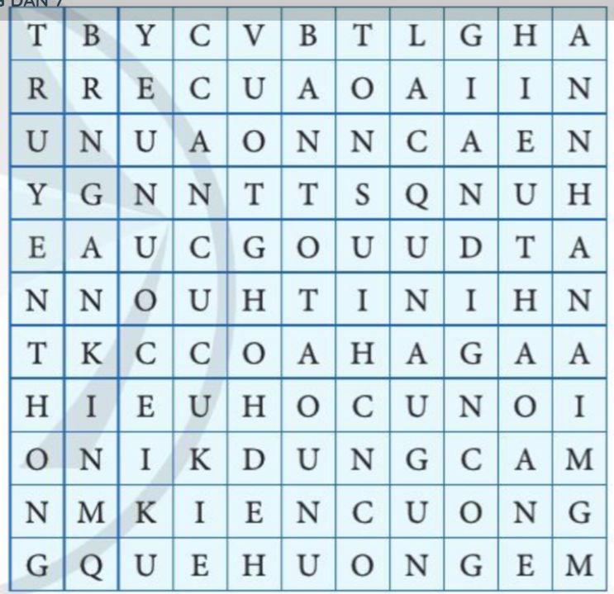

Slide 28
Gồm những từ: Truyền thống, quê hương em, kiên cường, hiếu học, dũng cảm, hiếu thảo, bạn tốt, cần cù, yêu nước …)

Slide 29
* Bài cũ: Học nội dung bài mục 1 đã tìm hiểu để nhớ được một số truyền thống của quê hương và tự hào về truyền thống của quê hương.
* Bài mới:
- Tìm hiểu mục 2, trả lời 2 câu hỏi sgk-7,8
- Tìm xem nội dung video về việc giữ gìn truyền thống quê hương tại địa chỉ: https://youtu.be/bKByToJzMaI

Slide 30
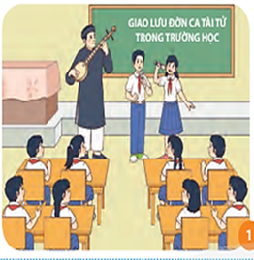
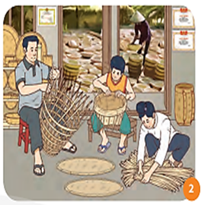
khởi động:
Em hãy quan sát tranh và thực hiện các yêu cầu sau:

Slide 31
+ Cho biết các bạn trong những bức tranh trên đã làm gì để giữ gìn, phát huy truyền thống quê hương?
+ Dựa vào các bức tranh chia sẻ suy nghĩ của em về một truyền thống văn hoá, truyền thống yêu nước, chống giặc ngoại xâm ở địa phương.
+ Nêu những việc em đã làm để giữ gìn và phát huy truyền thống quê hương

Slide 33
2. Giữ gìn và phát huy truyền thống của quê hương.
Đọc thông tin SGK. Thảo luận nhóm 3p:
H.Trong những trường hợp trên, các bạn đã có những hoạt động gì để giữ gìn và phát huy truyền thống của quê hương?
Nhóm 1 (Thảo luận trường hợp 1)
Nhóm 2 (Thảo luận trường hợp 2)
Nhóm 3 (Thảo luận trường hợp 3)

Slide 34
Trường hợp 1: Thanh thấy tự hào về tuyền thống yêu nước chống giặc của quê hương mình và đã hành động để giữ gìn và phát triển truyền thống đó. Thanh đã cùng nhóm bạn trong lớp sưu tầm và chia sẻ những hình ảnh và câu chuyện về lịch sử chống giặc ngoại xâm của người dân Thủ đô.

Slide 35
Trường hợp 2: Hòa đã phát huy truyền thống của quê hương bằng việc trân trọng trang phục truyền thống của dân tộc mình, tham gia câu lạc bộ may, thêu trang phục truyền thống và mong muốn được mặc bộ trang phục truyền thống trong lễ tốt nghiệp THCS.

Slide 36
Trường hợp 3: Bình giữ gìn và phát huy truyền thống quê hương bằng cách phê phản và phản đối những hành động làm mất đi vẻ đẹp truyền thống của lễ hội quê hương. Bình đã cùng các anh chị nhắc nho du khách không vút rác bừa bãi, hạn chế việc thắp hương và báo với các chú công an khi thấy hiện tượng tiêu cực.

Slide 37
H. Từ việc tìm hiểu trên: Theo em, học sinh cần làm gì để giữ gìn và phát huy truyền thống tốt đẹp của quê hương?
-Tìm hiểu về truyền thống quê hương mình qua việc hỏi han, trò chuyện với ông bà, bố mẹ, các nghệ nhân, người làm nghề truyền thống, các cực chiến binh ở địa phương.

Slide 38
-Tham gia và hỗ trợ hoạt động tổ chức các lễ hội truyền thống, sinh hoạt văn hóa ở địa phương, quê hương mình.
-Phê phán những việc làm trái ngược với truyền thống tốt đẹp của quê hương.

Slide 39
-Tiếp nối những truyền thống tốt đẹp của quê hương bằng những việc làm cụ thể phù hợp với lứa tuổi như: chăm chỉ học tập, tham gia các câu lạc bộ kĩ năng, kính trọng người lớn tuổi, trân trọng những người lính, cựu chiến binh, thanh niên xung phong ở địa phương.

Slide 40
xem video tại địa chỉ https://youtu.be/bKByToJzMaI (Giữ gìn truyền thống quê em - Hoc10), thảo luận nhóm lớn theo câu hỏi :
H1. Đoạn video nói về những truyền thống tốt đẹp nào? Em hãy nêu ý nghĩa của những truyền thống đó?

Slide 41
H2. Vân và Hùng đã giữ gìn và phát huy truyền thống tốt đẹp nào của quê hương? Hai bạn đã thể hiện niềm tự hào về truyền thống tốt đẹp của quê hương bằng những việc làm cụ thể nào?
H3. Em có đồng ý với thái độ và hành vi của anh Q không? Vì sao?
H4. Nêu những việc em có thể làm để giữ gìn và phát huy truyền thống tốt đẹp của quê hương?

Slide 42
+ Truyền thống tôn sư trọng đạo, yêu thương con người, món ăn đặc sản vùng miền… Những truyền thống đó là đặc trưng, là những nét văn hóa từng quê hương, vùng miền; góp phần làm phong phú thêm truyền thống dân tộc.

Slide 43
H.Để giữ gìn truyền thống quê hương mỗi người cần phải làm gì?
* Để giữ gìn truyền thống quê hương mỗi người cần: - Siêng năng kiên trì học tập và rèn luyện, đoàn kết giúp đỡ nhau, chủ động và tích cực tham gia các hoạt động của cộng đồng, góp phần vào sự phát triển quê hương.
- Phê phán những hành động làm tổn hại đến truyền thống tốt đẹp của quê hương.

Slide 44
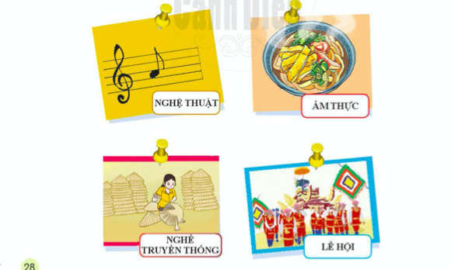
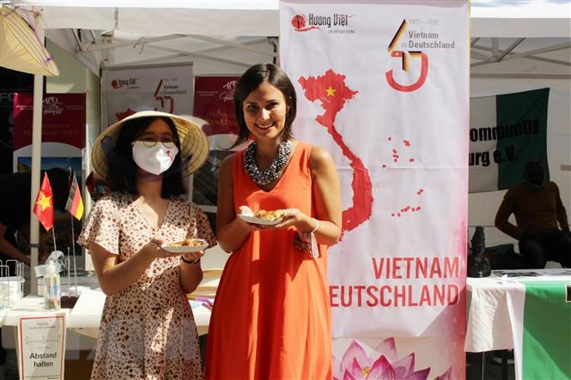
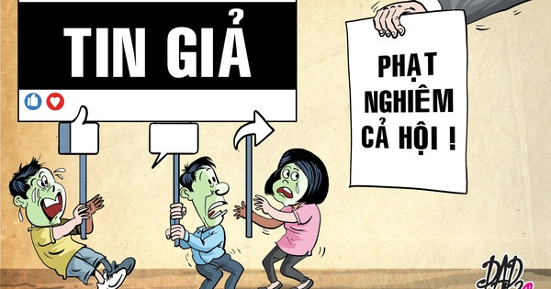
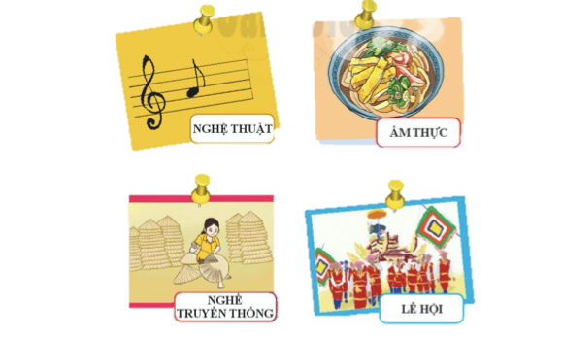
Những việc làm giữ gìn phát huy truyền thống quê hương
Tích cực quảng bá, giới thiệu với bạn bè trong và ngoài nước....
Phê phán việc làm, hành động thiếu ý thức, đi ngược lại truyền thống tốt đẹp của quê hương, làm ảnh hưởng đến hình ảnh, giá trị của cộng đồng
Tìm hiểu về giá trị của truyền thống
Bảo vệ và phát huy giá trị tốt đẹp từ truyền thống

Slide 45
Khởi động
H. Em hãy kể những việc em đã làm để thể hiện việc giữ gìn, phát huy truyền thống của quê hương em?

Slide 46
H. Em hãy cho biết những câu ca dao dưới đây thể hiện truyền thống nào của dân tộc Việt Nam?
1. Chẳng thơm cũng thể hoa nhài Dẫu không thanh lịch cũng người Tràng An.

Slide 47
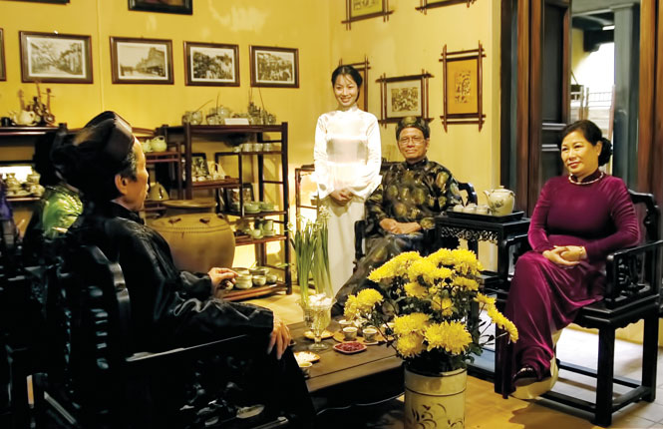
Truyền thống thanh lịch của người Tràng An (Hà Nội)

Slide 48
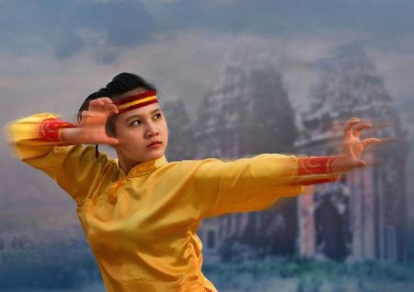
Ai về Bình Định mà coi Con gái Bình Định cầm roi đi quyền.
Truyền thống võ cổ truyền của người Bình Định

Slide 49
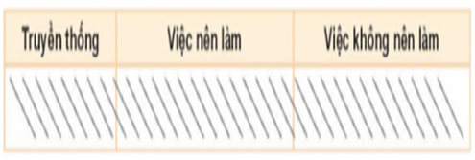
Bài tập 2. Em hãy liệt kê những việc nên làm, những việc không nên làm để giữ gìn và phát huy truyền thống tốt đẹp của quê hương theo gợi ý dưới đây:

Slide 50
*Việc nên làm: -Tìm hiểu về truyền thống của quê hương. Tham gia các lễ hội truyền thống, sinh hoạt văn hoá của địa phương.
-Phê phán những việc làm trái ngược với truyền thống tốt đẹp của quê hương.
-Tiếp nối truyền thống tốt đẹp của quê hương bằng những việc làm: chăm chỉ học tập, tham gia các câu lạc bộ về nghề truyền thống, âm nhạc, nghệ thuật truyền thống,..

Slide 51
-Tuyên truyền, giới thiệu các giá trị văn hoá truyền thống.
-Kính trọng người lớn tuổi, trân trọng những người lính, cựu chiến binh, thanh niên xung phong ở địa phương đã chiến đấu vì đất nước,...

Slide 52
*Việc không nên làm:
- Chê bai các giá trị truyền thống.
- Trêu chọc các bác thương binh, con em gia đình thương binh, liệt sĩ, người có công với cách mạng.
- Viết, vẽ bậy lên các khu di tích, bảo tàng văn hoá.
- Xả rác bừa bãi, tiếp tay cho việc chèo kéo khách du lịch,... tại các lễ hội…

Slide 53
Em đồng tình với hành vi a, c:
a) vì là nơi mình sinh sống (có thể là quê hương nơi mình sinh ra, cũng có thể là quê hương thứ hai). Việc tìm hiểu truyền thống yêu nước, chống giặc ngoại xâm sẽ giúp ta hiểu biết hơn về lịch sử, thêm yêu quý, tự hào về nơi mình sinh sống.
c) vì qua việc tham gia hội thi, sẽ hiểu hơn về truyền thống quê hương, thêm yêu, tự hào về quê hương. Mặt khác, tham gia thi cũng giúp HS giao lưu, học hỏi lẫn nhau, tăng thêm hiểu biết và các kĩ năng xã hội.
Bài tập 3.

Slide 54
Em không đồng tình với hành vi b: vì lễ hội đầu xuân là một nét đẹp văn hoá của địa phương. Việc chèo kéo khách mua đồ lưu niệm lại là hành vi thiếu văn hoá, không nên làm vi ảnh hưởng đến không gian lễ hội, vi phạm quy định của địa phương.

Slide 55
Bài tập 4
a) Em không đồng ý với hành động của H.
- Em nên nói với H rằng học sinh cần nghe để biết và hiểu ông cha ngày xưa đã chiến đấu, hi sinh để bảo vệ Tổ quốc như thế nào. Từ đó trân trọng những thành quả chiến đấu của ông cha, quý trọng hoà bình và độc lập đất nước có được ngày hôm nay.

Slide 56
- Hs cần nghe và hiểu lịch sử để kế thừa và phát huy truyền thống yêu nước, phấn đấu học tập, rèn luyện để góp phần xây dựng và bảo vệ Tổ quốc trong thời đại mới.

Slide 57
b) Nếu là T, em thuyết phục các bạn rằng món ăn nước ngoài cũng rất thú vị nhưng những món ăn truyền thống quê hương đã tồn tại và phát triển từ lâu đời, có các giá trị đặc biệt.

Slide 58
- Trong dịp chào mừng ngày Quốc tế Phụ nữ, chúng ta nên chọn những món ăn quen thuộc hằng ngày mà các bà, các mẹ vẫn nấu cho chúng ta.
- Những món ăn quê hương chứa cả tình thương gia đình và tâm hồn quê hương sẽ có nhiều ý nghĩa hơn.

Slide 59
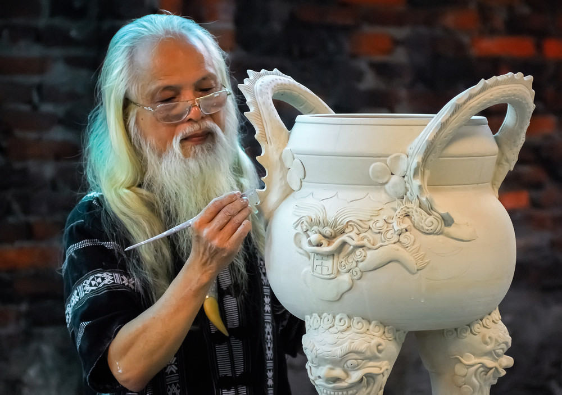
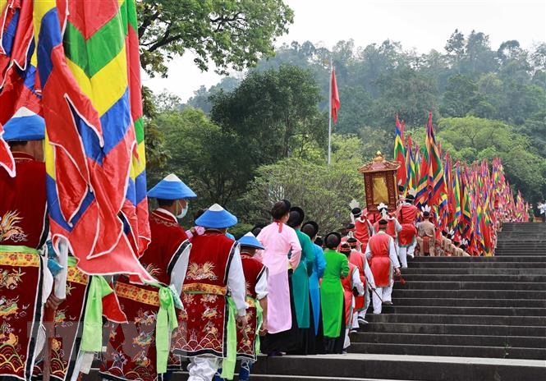
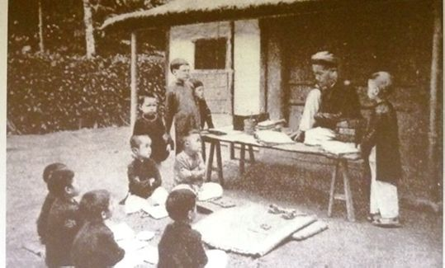
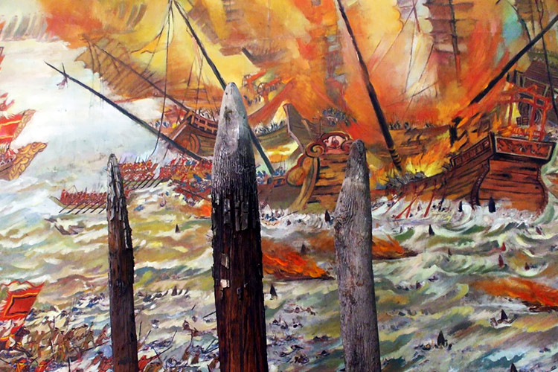
Truyền thống làm gốm bát tràng tại Hà Nội
Truyền thống tổ chức lễ Giỗ tổ Hùng Vương tại Phú Thọ
Truyền thống hiếu học của dân tộc Việt Nam
Truyền thống chống giặc ngoại xâm của dân tộc Việt Nam

Slide 60
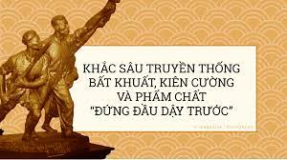

Slide 61
Vận dụng:
Em hãy lựa chọn một trong hai nhiệm vụ dưới đây và thực hiện
Nhiệm vụ:
1. Em hãy làm một tập san gồm các hình ảnh, nhân vật, câu chuyện về truyền thống văn hoá, truyền thống yêu nước, chống giặc ngoại xâm của quê hương. 2. Em hãy làm việc theo nhóm để lập dự án tuyên truyền về những truyền thống tốt đẹp của quê hương em.

Slide 62
Gợi ý: Có thể thực hiện theo hình thức video sau.

Slide 63
Em hãy đọc tình huống dưới đây và trả lời các câu hỏi sau.
Tình huống 1:
M sinh ra và lớn lên ở một vùng đất có truyền thống yêu nước với món võ truyền thống độc đáo được nhiều người biết đến. Địa phương M luôn duy trì các câu lạc bộ võ thuật để truyền dạy môn võ cổ truyền cho các bạn trẻ. Thời gian đầu, M có tham gia câu lạc bộ nhưng vì việc tập luyện yêu cầu cao về tính kỉ luật và khổ luyện nền M thấy e ngại. Khi bạn bè mời đến cấu lạc bộ, M cho rằng: “Học võ làm gì cho phi thời gian, ngày nay người ta đã có nhiều vũ khí hiện đại rồi”.
Nếu là bạn của M, em sẽ nói gì với M? Em cần làm gì để tránh các biểu hiện đi ngược lại hay thiếu tôn trọng truyền thống quê hương?

Slide 64
Em hãy đọc tình huống dưới đây và trả lời các câu hỏi sau.
Tình huống 2:
Lan là học sinh lớp 7A, rất yêu thích công nghệ và khám phá thế giới. Lan đã lập một kênh Youtube riêng để đăng tải các đoạn phim về lịch sử và giới thiệu làng nghề nặn tò he của quê hương mình. Những đoạn phim của Lan nhận được rất nhiều lượt người xem, lời khen ngợi từ bạn bè trong nước và trên thế giới. Lan bảo em: "Bạn tham gia cùng với minh để làm thêm nhiều đoạn phim giới thiệu về truyền thống quê hương nữa nhé”.
- Em sẽ nói gì với Lan? - Em sẽ quảng bá truyền thống quê hương em như thế nào?

Slide 65
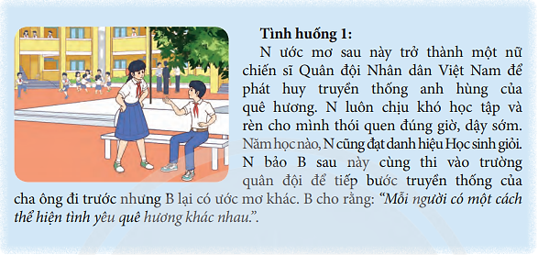
Em hãy sắm vai các tình huống dưới đây và giải quyết các tinh huống ấy.

Slide 66
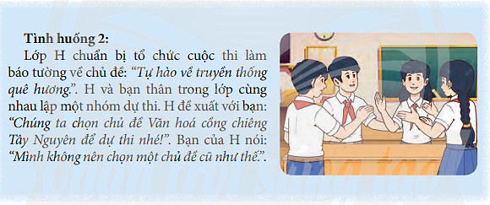
Em hãy sắm vai các tình huống dưới đây và giải quyết các tinh huống ấy.

